Slide 1


Slide 2

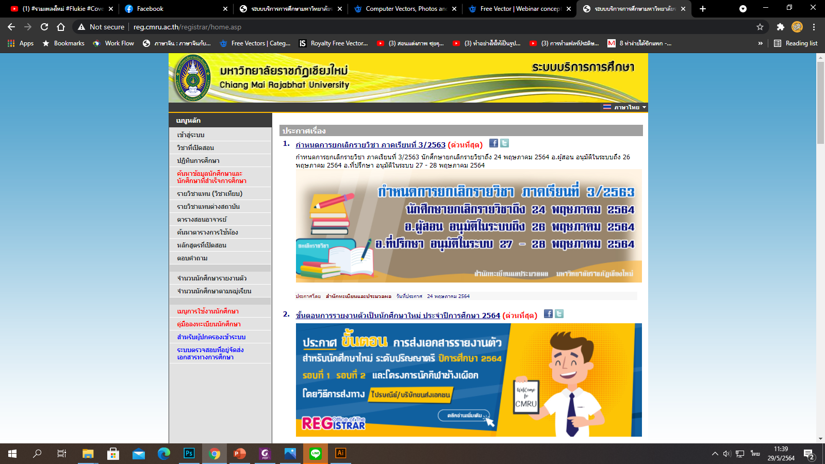
การลงทะเบียนเรียน

Slide 3

1. การลงทะเบียนเรียน
ช่วงเวลาที่นักศึกษาลงทะเบียน มี 2 รอบ
รอบที่ 1 >> รอบลงทะเบียนตามแผนการเรียน
รอบที่ 2 >> รอบลงทะเบียน เพิ่ม ถอน รายวิชา
อาจารย์ที่ปรึกษาทำการอนุมัติการลงทะเบียนของนักศึกษา
วันที่ 7 มิถุนายน – 6 กรกฎาคม 2564

Slide 4

1.1 ขั้นตอนการลงทะเบียนเรียน ตามแผนการเรียนของนักศึกษา
1. เข้าสู่ระบบบริการการศึกษาออนไลน์ เพื่อ Log in เข้าสู่ระบบ
(www.reg.cmru.ac.th)
2. เลือกเมนู “ลงทะเบียน” และคลิกปุ่ม “ลงทะเบียน”
3. คลิกปุ่ม “ดึงรายวิชาจากแผน”
4. ตรวจสอบความถูกต้องของ รายวิชา , Section
5. เลือกเมนู “ตรวจสอบรายวิชาที่จองเรียน”
และคลิกปุ่ม “ยืนยันการลงทะเบียน”
และให้นักศึกษาตรวจสอบผลการลงทะเบียน
ที่เมนู “ผลการลงทะเบียน/พิมพ์ใบชำระเงิน”
6. อาจารย์ที่ปรึกษาอนุมัติการลงทะเบียนเรียน

Slide 5
1.2 ขั้นตอนการลงทะเบียน ช่วงเพิ่ม-ถอน รายวิชา
1. เมื่อทำการเข้าสู่ระบบอยู่ในช่วงที่เปิดให้ทำการเพิ่ม-ถอน
จะปรากฏเมนู “ลงทะเบียนเพิ่ม-ถอน” และคลิกปุ่ม “ลงทะเบียน”
2. จะปรากฏรายวิชาที่ได้ลงทะเบียนไว้แล้ว ในพื้นที่
“รายวิชาที่ลงทะเบียนทั้งหมด”
3. หากต้องการนำรายวิชาบางวิชาออกจากระบบ ให้คลิกที่สัญลักษณ์
“ถอน” รูปถังขยะ
ที่ตรงกับรายวิชาที่ต้องการถอน ระบบจะนำรายวิชาดังกล่าวไป
รอไว้ที่พื้นที่ “การจองรายวิชา” ให้โดยอัตโนมัติ
4. หากต้องการเพิ่มรายวิชา ให้ค้นหารายวิชา โดยระบุรหัสรายวิชาบางส่วน
หรือทั้งหมดลงในช่อง “ระบุรายวิชา” แล้วคลิกปุ่ม “ค้นหา”
หากต้องการ “เพิ่มรายวิชา” ให้คลิกที่ รูปล้อเข็น ระบบจะนำ
รายวิชาไปแสดงในพื้นที่ “การจองรายวิชา” ให้โดยอัตโนมัติ

Slide 6
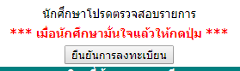
1.2 ขั้นตอนการลงทะเบียน ช่วงเพิ่ม-ถอน รายวิชา (ต่อ)
5. ระบบจะทำการตรวจสอบวิชาที่ทำการเพิ่ม-ถอน ว่าสามารถทำการ
เพิ่ม-ถอน ได้หรือไม่
5.1 เมื่อระบบทำการตรวจสอบในเบื้องต้นแล้วพบว่าไม่สามารถทำการ
เพิ่ม-ถอน ได้ นักศึกษาจะต้องปรับแก้รายการลงทะเบียนให้ถูกต้อง
ตามเงื่อนไขที่ระบบระบุก่อน
5.2 เมื่อระบบทำการตรวจสอบ แล้วพบว่าวิชาที่เลือกเพื่อทำการเพิ่ม-ถอนนั้น
สามารถทำการเพิ่ม-ถอน ได้ ให้ทำการคลิกที่เมนู
“ตรวจสอบรายวิชาที่จองเรียน” ด้านซ้ายมือของหน้าจอ
แล้วดำเนินการยืนยันผลการลงทะเบียน และให้นักศึกษาตรวจสอบ
ผลการลงทะเบียนที่เมนู “ผลการลงทะเบียน/พิมพ์ใบชำระเงิน”
** ที่ผ่านมาพบว่านักศึกษาบางส่วนไม่ได้กดปุ่ม “ยืนยันผลการลงทะเบียน”
ทำให้การลงทะเบียนไม่สำเร็จ **

Slide 7
ข้อสังเกตสำหรับอาจารย์ที่ปรึกษา ก่อนดำเนินการอนุมัติการลงทะเบียน
- การตรวจสอบรายวิชาให้ถูกต้องตามโครงสร้างหลักสูตร (เลขปี พ.ศ.
หลักสูตรจะกำหนดไว้หลังชื่อวิชา) หรือเทียบได้ ต้องตรวจสอบ
หน่วยกิตรายวิชาที่ลงทะเบียนต้องไม่ให้น้อยกว่าหน่วยกิตของ
รายวิชาที่กำหนดไว้ในหลักสูตรของนักศึกษา
สาเหตุที่อาจทำให้นักศึกษาลงทะเบียนเรียนไม่สำเร็จ
- การไม่ได้กดปุ่มยืนยันการลงทะเบียน
- การลงทะเบียนในรายวิชาที่มีวิชาเรียนก่อน
- การลงทะเบียนในรายวิชาที่เกรดยังไม่ออก
- การลงทะเบียนในรายวิชาที่มีเวลาเรียน/เวลาสอบ ตรงกัน

Slide 8
คำร้อง
สำหรับการลงทะเบียน

Slide 9

2. คำร้องสำหรับการลงทะเบียน
2.1. คำร้องขอเปิดรายวิชา
2.2. คำร้องขอลงทะเบียนเรียนร่วม (ข้ามประเภท)
2.3. คำร้องขอลงทะเบียนเรียนเกินหน่วยกิต
2.4. คำร้องขอลงทะเบียนในรายวิชาที่จำนวนรับเต็ม

Slide 10
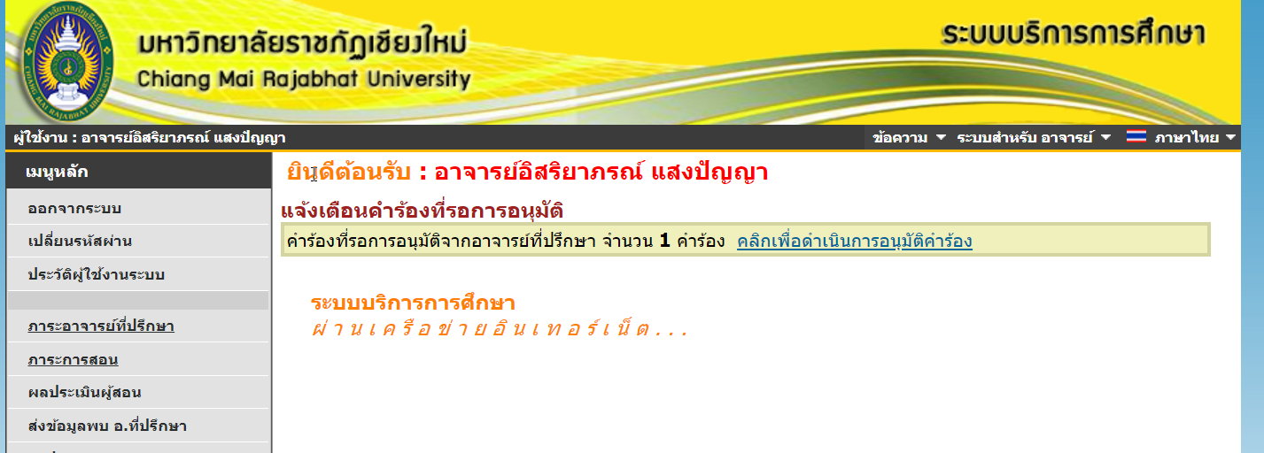
2.1. คำร้องขอเปิดรายวิชา
กำหนดการยื่นคำร้องขอเปิด ก่อนเปิดภาคเรียน 2 เดือน
หรือตามปฏิทินการศึกษา
โดย 1/2564 มีกำหนด คือ 11 พ.ค. – 1 มิ.ย. 2564
การแจ้งเตือนคำร้องที่รอการอนุมัติ
รูปที่ 1

Slide 11
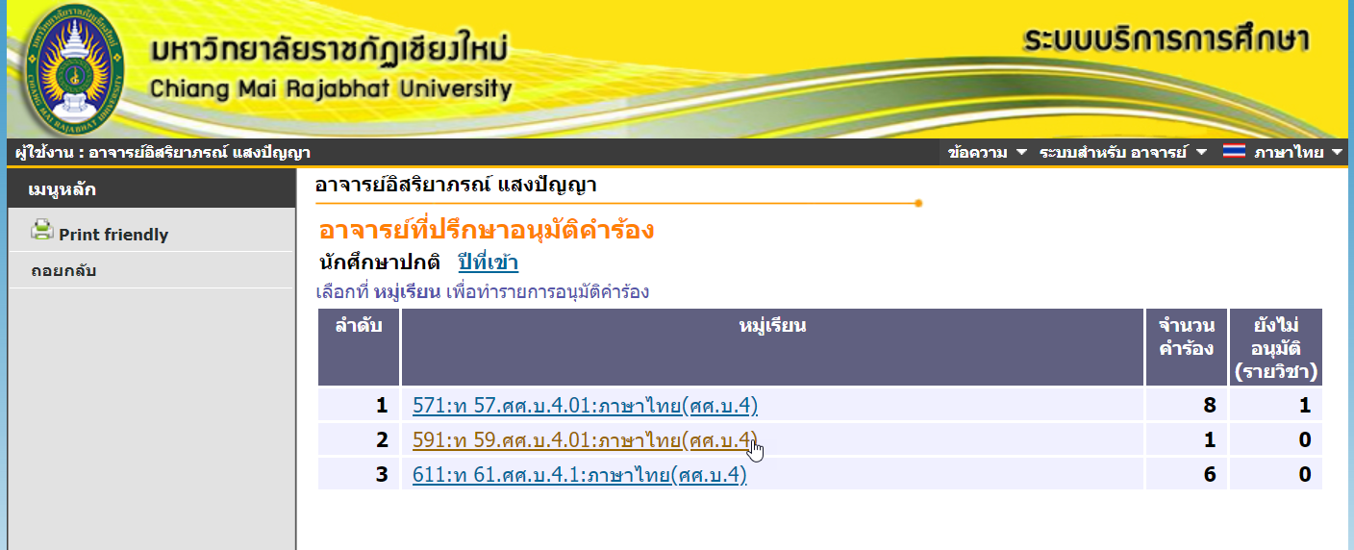
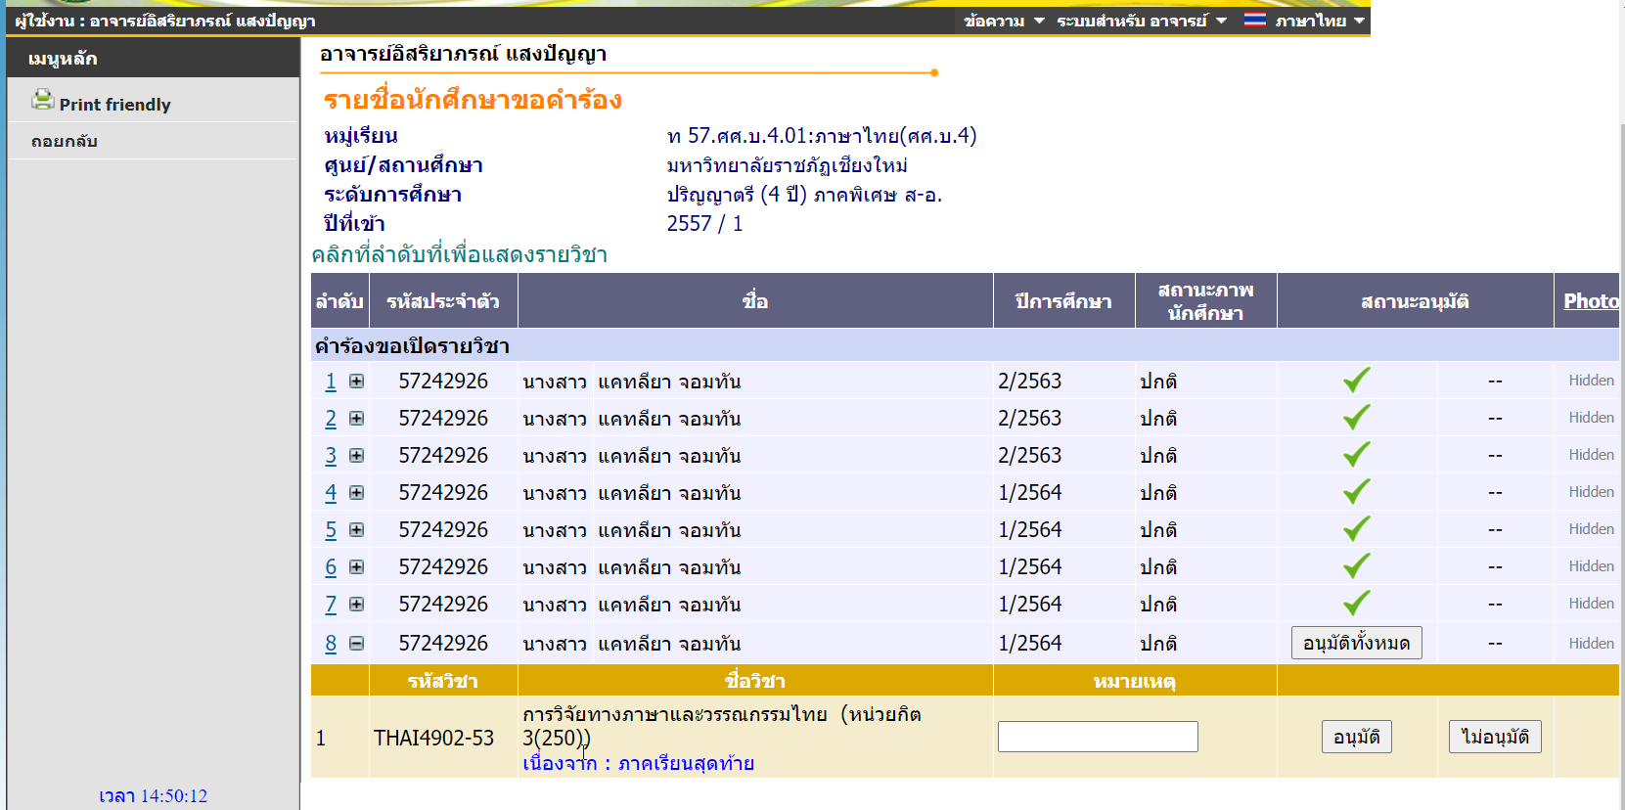
2.1. คำร้องขอเปิดรายวิชา (ต่อ)
รูปที่ 2
รูปที่ 3

Slide 12

- ผลการดำเนินการที่ผ่านมา
: มีนักศึกษาบางคนไม่ได้ยื่นคำร้องขอเปิดรายวิชา แต่ไปลงทะเบียน
ก่อนนักศึกษาที่ยื่นคำร้องขอเปิดรายวิชา
- แนวทางการปรับปรุงแก้ไข กระบวนการลงทะเบียน
: เมื่อคำร้องขอเปิดรายวิชาได้รับการอนุมัติ เจ้าหน้าที่ของ
สำนักทะเบียนฯ จะกำหนดเฉพาะรหัสนักศึกษาที่ยื่นคำร้อง
ขอเปิดรายวิชาให้ลงทะเบียน
ประกาศมหาวิทยาลัยราชภัฏเชียงใหม่
เรื่อง หลักเกณฑ์และแนวปฏิบัติการขอเปิดรายวิชา
ที่อยู่นอกเหนือจากแผนการเรียน มหาวิทยาลัยราชภัฏเชียงใหม่

Slide 13
2.2 คำร้องขอลงทะเบียนเรียนร่วม (ข้ามประเภท)
กำหนดการยื่นคำร้องขอลงทะเบียนเรียนร่วม (ข้ามประเภท)
คือ เริ่มวันแรกของการลงทะเบียน และสิ้นสุดวันสุดท้าย
ของการเพิ่ม-ถอนรายวิชา หรือตามปฏิทินการศึกษา
โดย 1/2564 มีกำหนด คือ 7 มิถุนายน – 4 กรกฎาคม 2564
ประกาศมหาวิทยาลัยราชภัฏเชียงใหม่
เรื่อง แนวปฏิบัติในการลงทะเบียนเรียนร่วมและเรียนเกิน

Slide 14
2.3. คำร้องขอลงทะเบียนเรียนเกินหน่วยกิต
กำหนดการยื่นคำร้องขอลงทะเบียนเรียนเกินหน่วยกิต
คือ เริ่มวันแรกของการลงทะเบียน และสิ้นสุดวันสุดท้าย
ของการเพิ่ม-ถอนรายวิชา หรือตามปฏิทินการศึกษา
โดย 1/2564 มีกำหนด คือ 7 มิถุนายน – 4 กรกฎาคม 2564
ประกาศมหาวิทยาลัยราชภัฏเชียงใหม่
เรื่อง แนวปฏิบัติในการลงทะเบียนเรียนร่วมและเรียนเกิน

Slide 15
2.4. คำร้องขอลงทะเบียนในรายวิชาที่จำนวนรับเต็ม
กำหนดการยื่นคำร้องขอลงทะเบียนในรายวิชาที่จำนวนรับเต็ม
คือ ช่วงการเพิ่ม-ถอนรายวิชา หรือตามปฏิทินการศึกษา
โดย 1/2564 มีกำหนด คือ 21 มิถุนายน – 4 กรกฎาคม 2564
ประกาศมหาวิทยาลัยราชภัฏเชียงใหม่
เรื่อง แนวปฏิบัติในการลงทะเบียนเรียนรายวิชา

Slide 16

กำหนดการลงทะเบียน และ
พบอาจารย์ที่ปรึกษาสำหรับนักศึกษาใหม่

Slide 17

3.1 กำหนดการลงทะเบียนของนักศึกษาใหม่ รหัส 64
>> วันที่ 16-18 มิถุนายน 2564 <<

Slide 18

3.2 อาจารย์ที่ปรึกษาพบนักศึกษาใหม่ วันที่ 16-18 มิถุนายน 64
- จัดในรูปแบบออนไลน์ โดยโปรแกรม Zoom Meeting

Slide 19
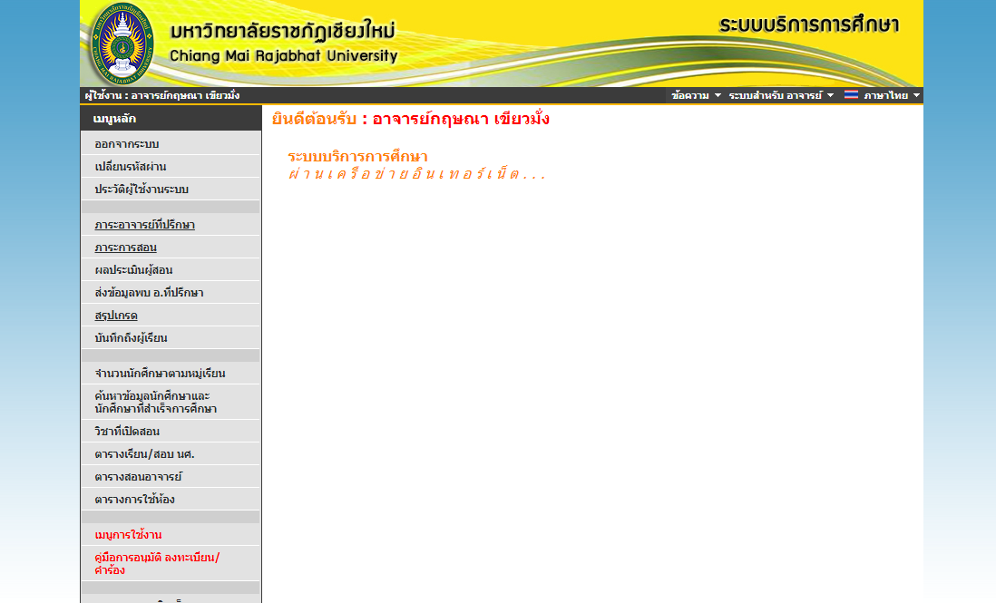
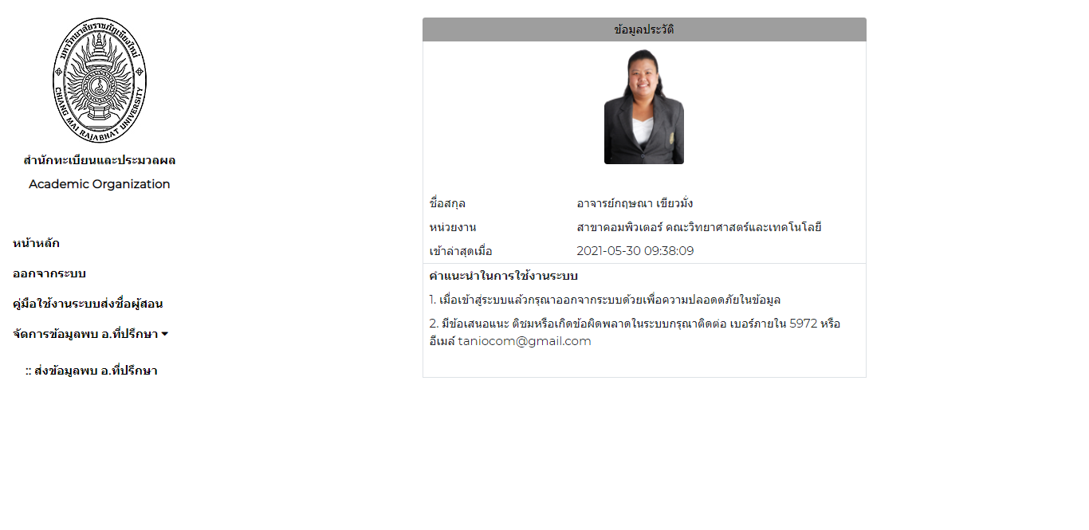
ขั้นตอนการเพิ่มข้อมูลห้องพบนักศึกษาใหม่ รหัส 64
ส่งข้อมูลพบ อ.ที่ปรึกษา
รูปที่ 1
จัดการข้อมูลพบ อ.ที่ปรึกษา
รูปที่ 2

Slide 20
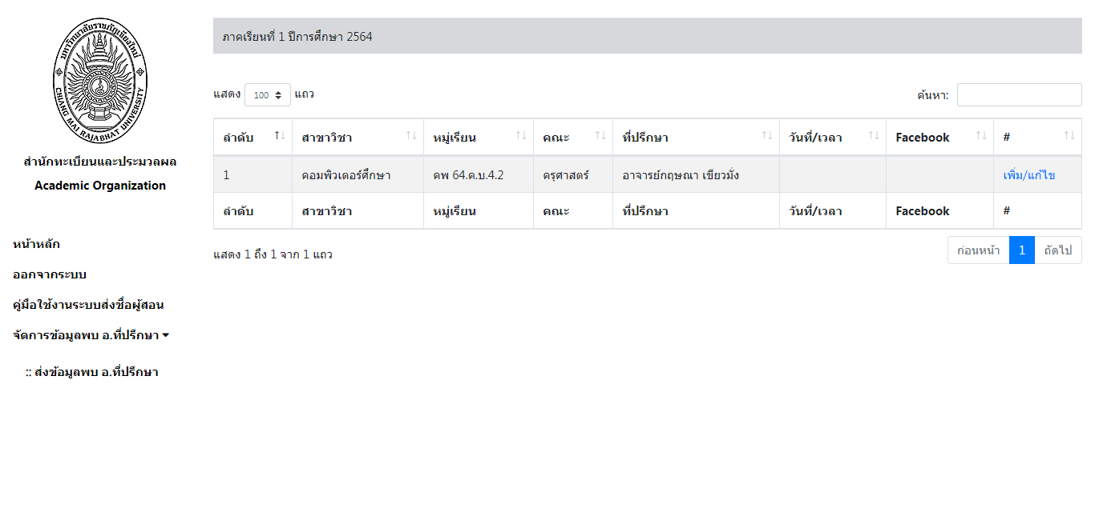
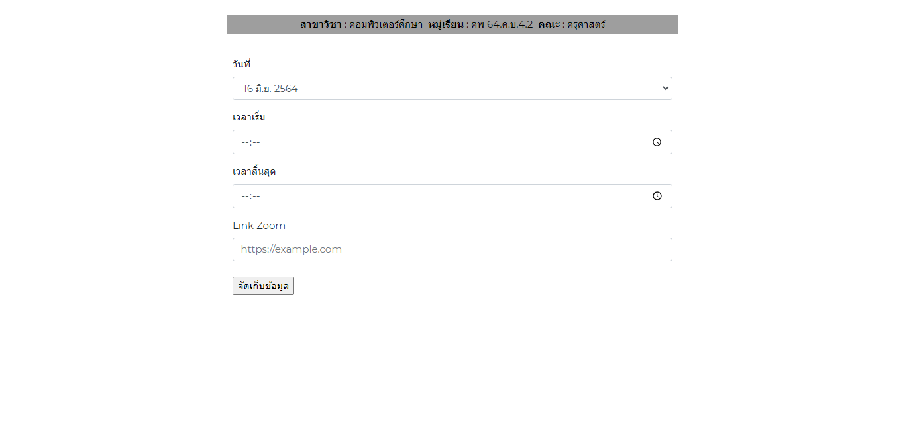
ขั้นตอนการเพิ่มข้อมูลห้องพบนักศึกษาใหม่ รหัส 64 (ต่อ)
เพิ่ม/แก้ไข
รูปที่ 3
รูปที่ 4

Slide 21
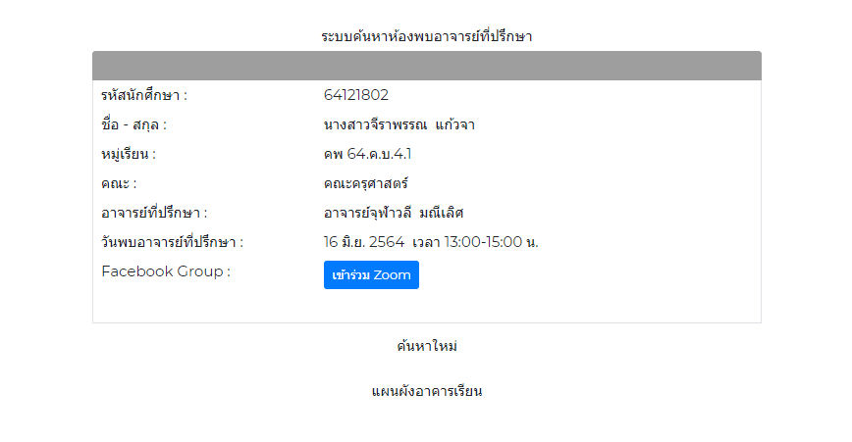
ขั้นตอนการค้นหาวันเวลาพบอาจารย์ที่ปรึกษาและเข้าร่วม
Zoom Meeting ของนักศึกษาใหม่
XXXXXXXXX
XXXXXXXXX
รูปที่ 5

Slide 22

- ขอความร่วมมือให้อาจารย์ที่ปรึกษาส่งลิงค์ห้องพบ
ที่ปรึกษาออนไลน์ Zoom Meeting
เข้ามาในระบบของสำนักทะเบียนและประมวลผล
ระหว่างวันที่ 2 - 6 มิถุนายน 2564
- สำนักทะเบียนและประมวลผลจะประชาสัมพันธ์แจ้งให้นักศึกษา
ทราบตั้งแต่วันที่ 7 มิถุนายน 2564

Slide 23

อาจารย์ที่ปรึกษารับกระเป๋าเอกสารได้ในวันที่ 8 มิถุนายน 64
ที่สำนักงานคณะ (คณะร่วมผลิตให้รับที่คณะที่อาจารย์สังกัด)
**รายการเอกสารสำหรับอาจารย์ที่ปรึกษา นักศึกษาใหม่ 2564**
1. แนวปฏิบัติการจัดการเรียนการสอน ภาคการศึกษาที่ 1 ปีการศึกษา 2564 (สำหรับนักศึกษา)
2. ใบรายชื่อนักศึกษา หมู่เรียนในความรับผิดชอบของอาจารย์ที่ปรึกษา
สามารถดาวน์โหลดได้ที่ http://reg4.cmru.ac.th/registrar/studentset.asp
3. ที่คั่นหนังสือ ปีการศึกษา 2564 ประกอบด้วย
3.1 อธิบายขั้นตอนการลงทะเบียน
3.2 QR Code คู่มือนักศึกษาใหม่ ปีการศึกษา 2564
3.3 QR Code ระบบบริการการศึกษา
4. คู่มือนักศึกษาใหม่ ปีการศึกษา 2564 (สำหรับอาจารย์ที่ปรึกษา)
5. แผนการเรียนเสนอแนะตลอดหลักสูตร ของนักศึกษา
6. ตารางเรียนภาคการเรียนที่ 1 ปีการศึกษา 2564 ของนักศึกษา
7. แนวทางการให้คำปรึกษาของอาจารย์ที่ปรึกษา
8. สไลด์แนะนำนักศึกษาใหม่สำหรับอาจารย์ที่ปรึกษา
**รายการที่ 1-6 นักศึกษาสามารถดาวน์โหลดเอกสารได้จาก “ระบบค้นหาห้องพบอาจารย์ที่ปรึกษา”

Slide 24
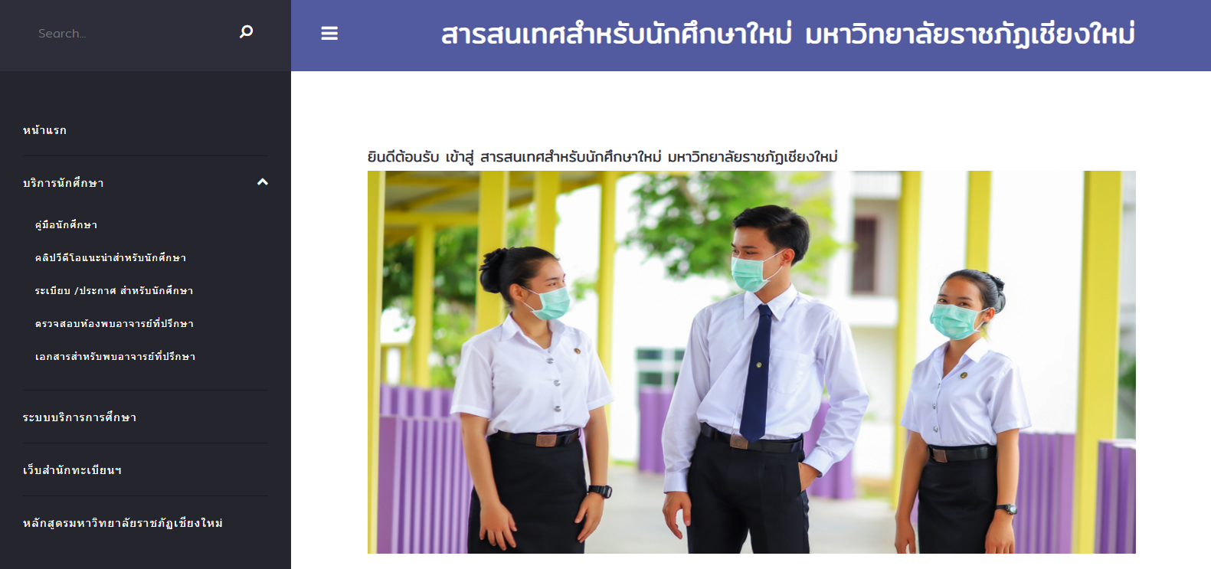
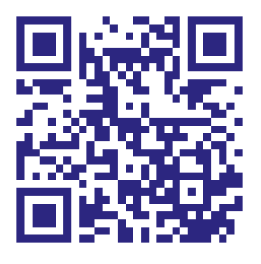
3.4 คู่มือนักศึกษา / คลิปวิดีโอที่เกี่ยวข้องกับนักศึกษา
ขั้นตอนการลงทะเบียน / ขั้นตอนการใช้งานคำร้องออนไลน์
http://www.academic.cmru.ac.th/ifs_cmru/

Slide 25
Q & A
"ถามจริง ตอบตรง
เรื่องลงทะเบียน"

Slide 26
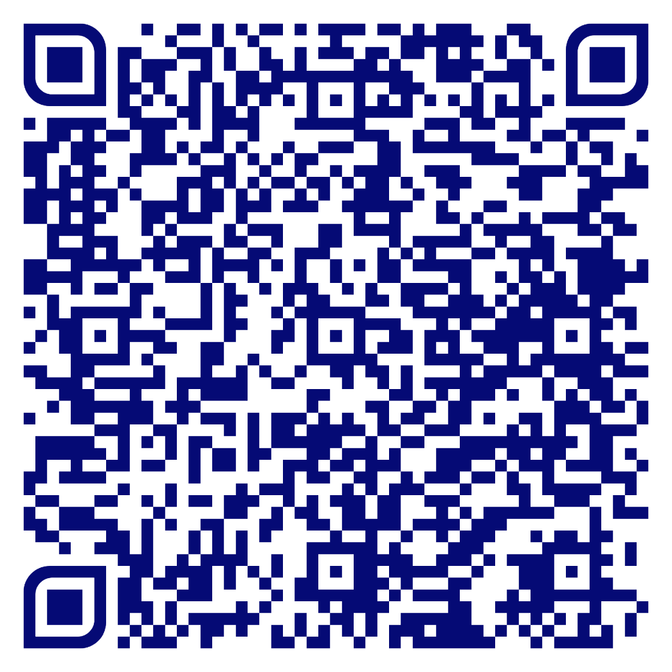
3.5 QR Code ความคิดเห็นหลังจากเข้าร่วมกิจกรรม KM สัญจร
"ถามจริง ตอบตรง เรื่องลงทะเบียน"

